Slide 1
DATASIM Projet d’option : SKATEBOARDXXX3000
Problématique : Faire de la reconnaissance de figures en skateboard

Slide 2
Sommaire
Le skateboard
Le projet : problématiques identifiées et objectifs
L’outil utilisé : le movuino
Où nous en sommes
Prochaines étapes ?

Slide 3
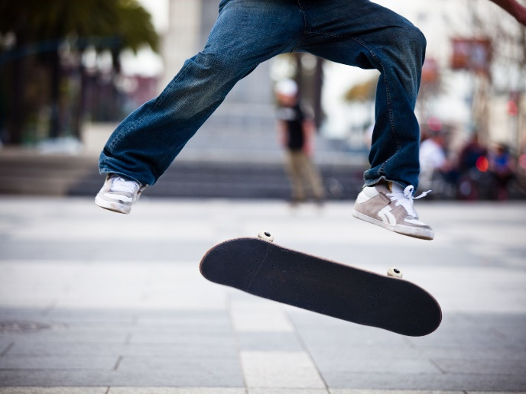
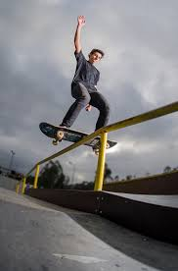
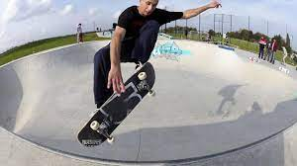
Le skateboard
Discipline où l’objectif est de réaliser des figures
On s’intéresse pour l’instant aux figures réalisés au sol et « simples » d’analyse

Slide 4
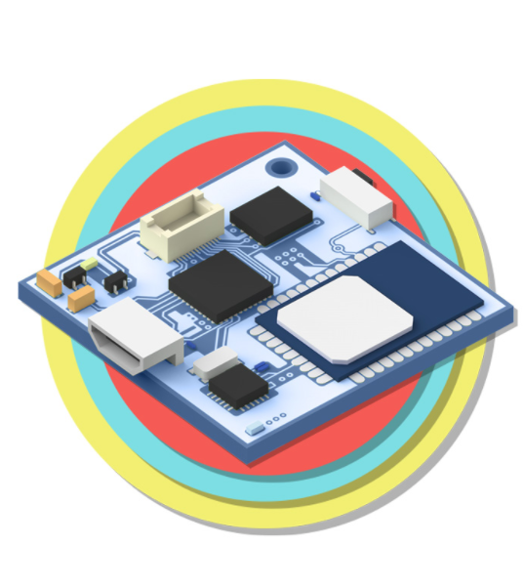
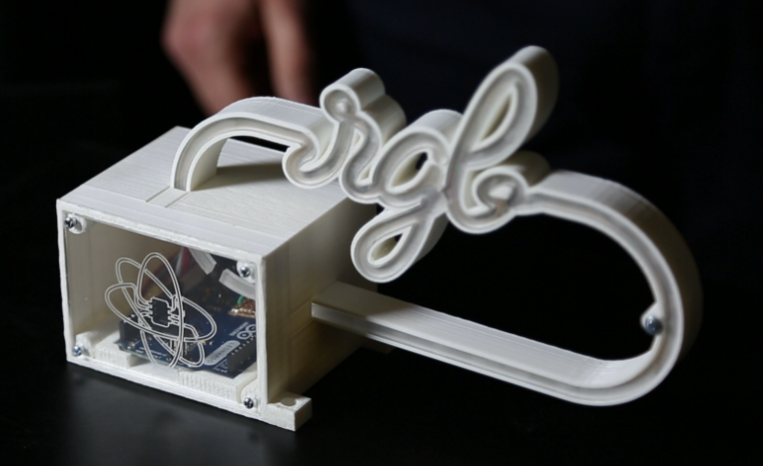
L’outil utilisé : le movuino
IMU 9 axes (DOF) :
Accéléromètre : 3 axes
Gyroscope : 3 axes
Magnétomètre : 3 axes
Projet similaire au skate : RGB lampe
Projet de reconnaissance de mouvement
Algorithme de type HHMM utilisé ici

Slide 5
Le projet : Objectifs et problématiques
Objectifs :
Sur une séquence d’enregistrement savoir :
Combien de figures sont réalisées;
Quelles sont ces figures ;
Identifier les mouvements ne correspondant pas à des figures;
Extraire des données pertinentes à la pratique du skate :
Hauteur de la figure;
Définir des caractéristiques pouvant noter la qualité d’une figure (signature gestuelle)
Etc…
Visualisation 3D des figures (à voir)

Slide 6
Le projet : Objectifs et problématiques
Problématiques :
Traitement des données brutes :
Filtrage des données ;
Correction des défauts des différents capteurs (dérive du gyroscope et bruit de l’accéléromètre).
Problématique propre au skate (peut-être limite du projet) :
Comment différencier un 180 d’une simple rotation de skate (shove-it) ?

Slide 7
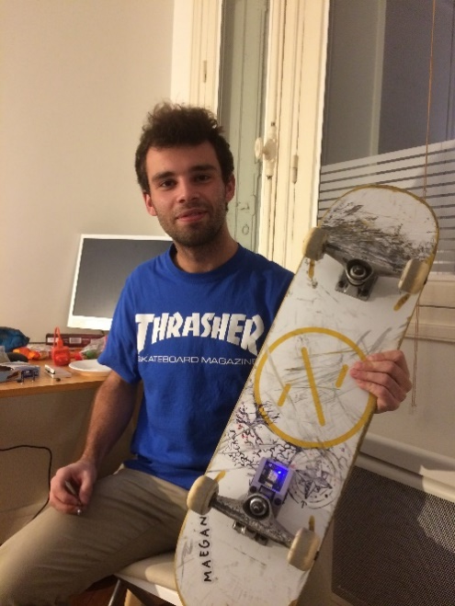
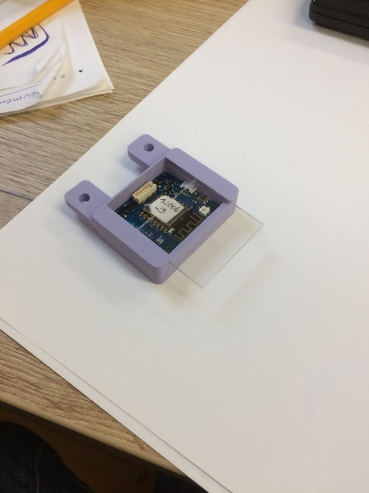
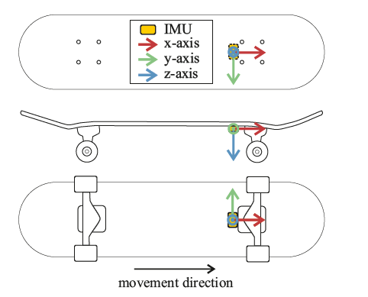
Où nous en sommes
Le dispositif mis en place :
Capteur fixé sous le skate

Slide 8
Où nous en sommes
Programme d’extraction des données :
Processus de récupération des données opérationnel
Stockage des données
Programme arduino
Extraction des données
Programme python
Prétraitement et visualisation
Python

Slide 9
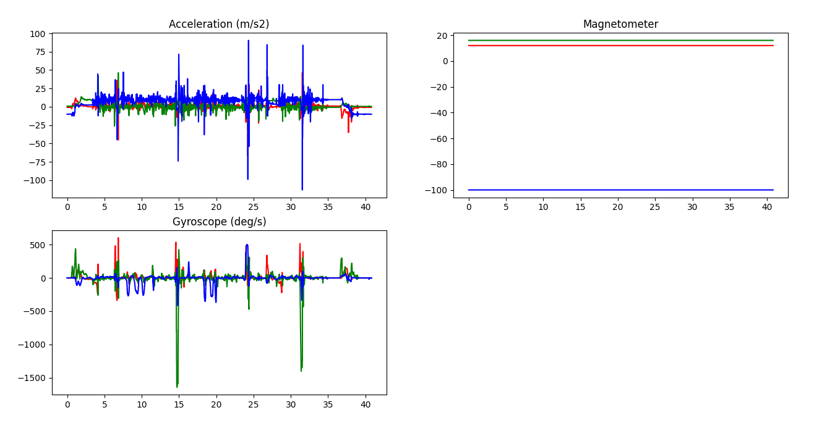
Où nous en sommes
Premières données récupérées: Séquence de 4 figures
Données récupérées avec une fréquence d’acquisition moyenne de 70Hz

Slide 10
Où nous en sommes
Premières données récupérées: Séquence de 4 figures

Slide 11
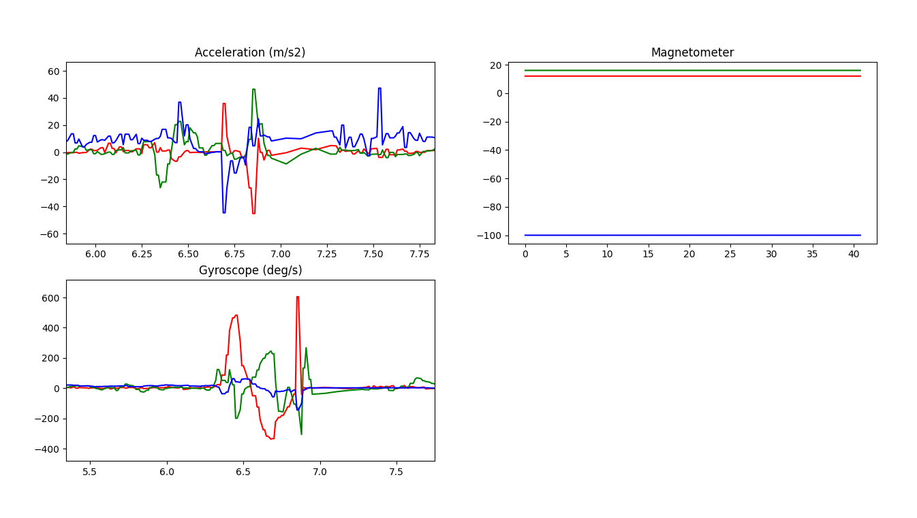
Où nous en sommes
Premières données récupérées: Ollie (saut)

Slide 12
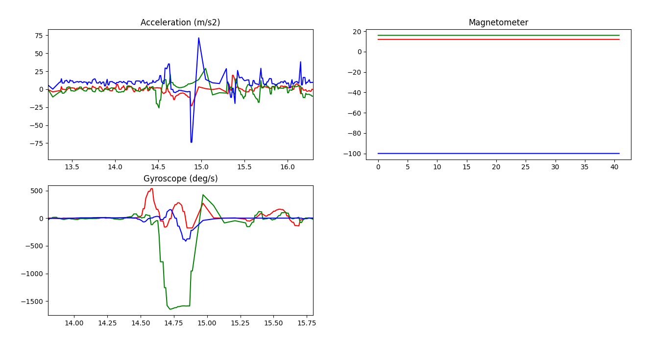
Où nous en sommes
Premières données récupérées: Kickflip (rotation selon y)

Slide 13
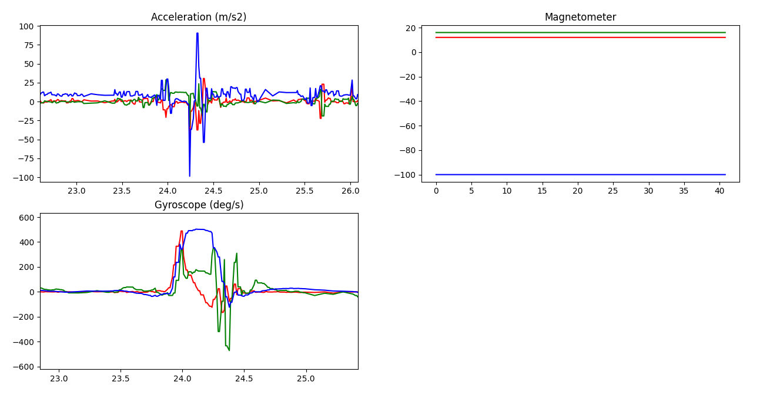
Où nous en sommes
Premières données récupérées: Frontside Shove-it (rotation selon z)

Slide 14
Prochaines étapes ?
Les prochaines étapes sur le cours terme :
Continuer à récupérer des données de figures
Organisation du code à finir
Commencer à faire de la reconnaissance de mouvement :
Détection du début et de la fin d’une figure
Sélection de méthodes de reconnaissances de mouvement

Slide 15
Prochaines étapes ?

